Slide 1
BELAJAR
MYSQL
Mohammad Raditya Syahmaulana

Slide 2
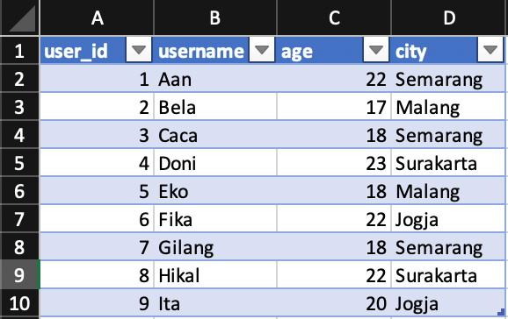
Data pertama

Slide 3
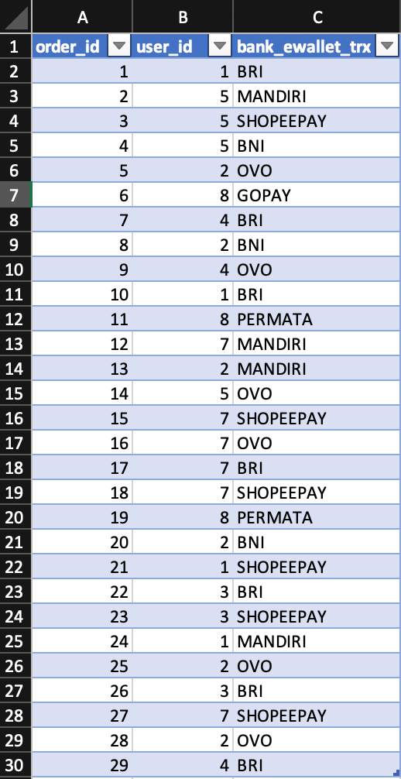
Data kedua

Slide 4
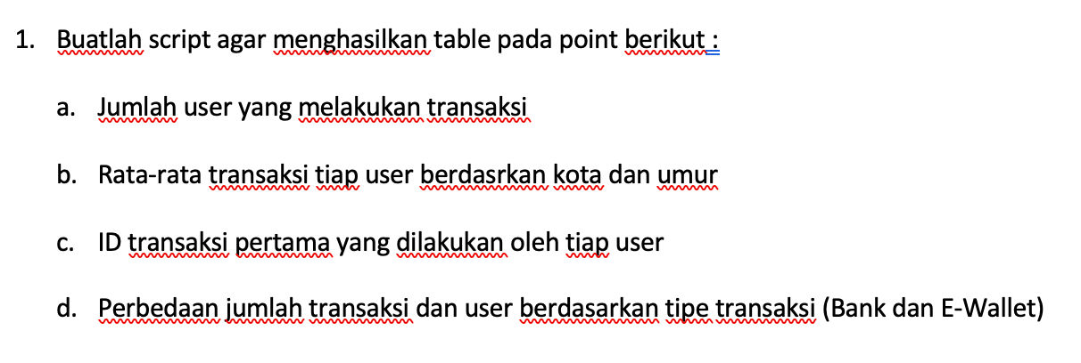
Ekspektasi

Slide 5
Keterangan :
Data pertama bernama pengguna
Data kedua bernama transaksi
Pengerjaan menggunakan Mysql
Database sudah dibuat
Data csv sudah diupload ke Mysql

Slide 6
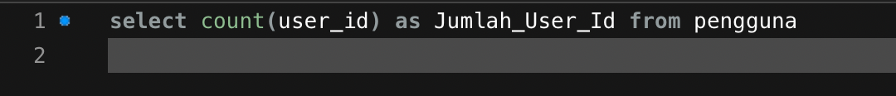
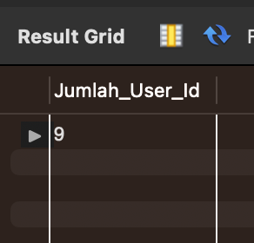
Pengerjaan Ekspektasi :
Poin A

Slide 7
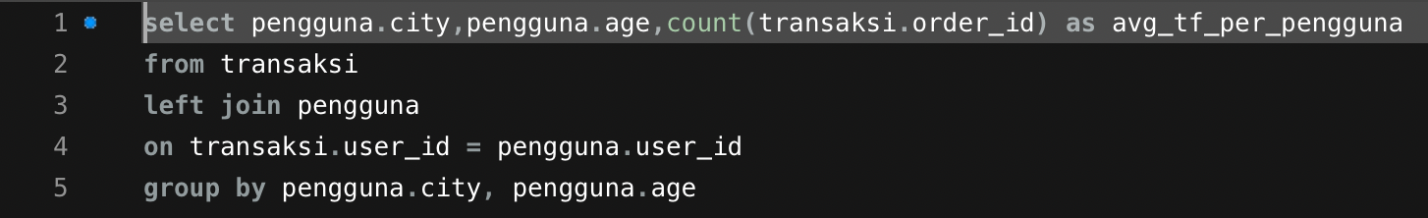
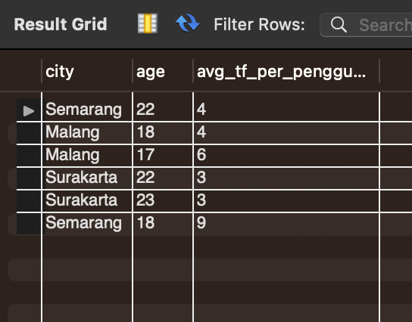
Pengerjaan Ekspektasi :
Poin B

Slide 8
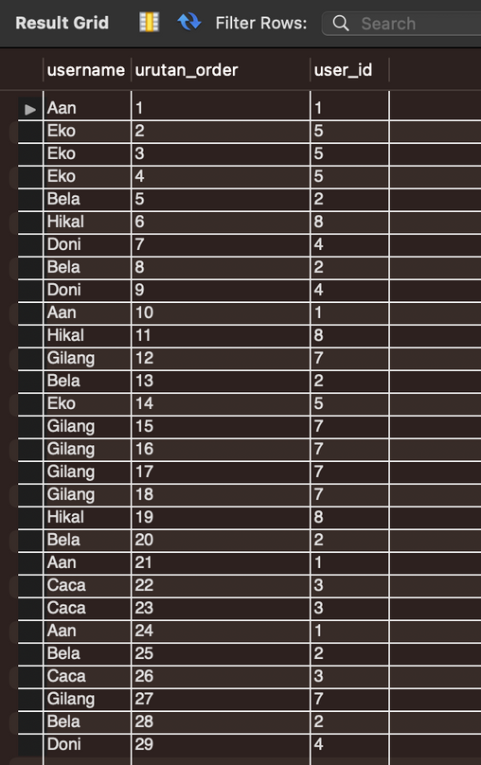
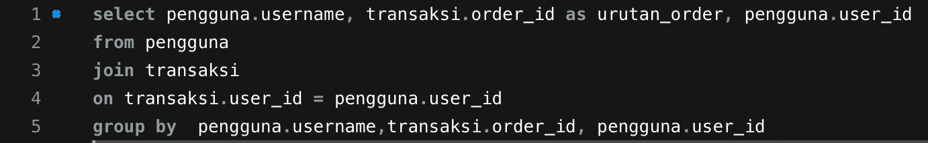
Pengerjaan Ekspektasi :
Poin C

Slide 9
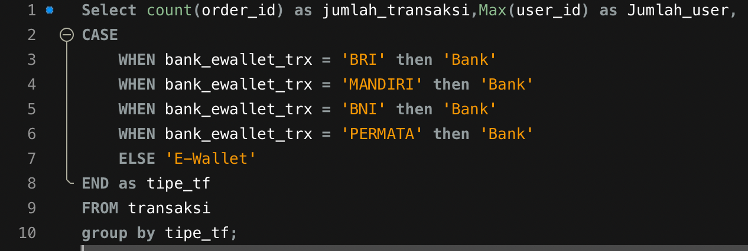
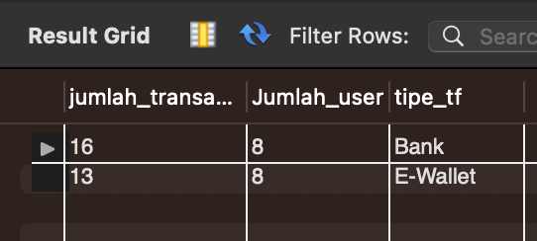
Pengerjaan Ekspektasi :
Poin D

Slide 10


Terima Kasih
LINKEDIN
GITHUB
EMAIL
https://www.linkedin.com/in/mradityas/
https://github.com/mradityas
mradityas123@gmail.com

